Slide 1

Notes:
1. 陀思妥耶夫斯基［俄国］
医生父亲，贵族身份，拥有良田；
毕业后从事绘图工作1年，22岁辞职进行文学创作；
24岁，处女作《穷人》（小人物）；
28岁，参加政治活动被剥夺贵族身份切10年苦役和军营生活；
39岁，长篇小说《被欺凌与被侮辱的》《死屋手记》（写狱中囚犯生活）；
40-40岁，亲人离世、破产、孤独；
45岁，代表作《罪与罚》（结婚）；
此后十年，长篇小说《群魔》《白痴》《少年》《卡拉马佐夫兄弟》。

Slide 2
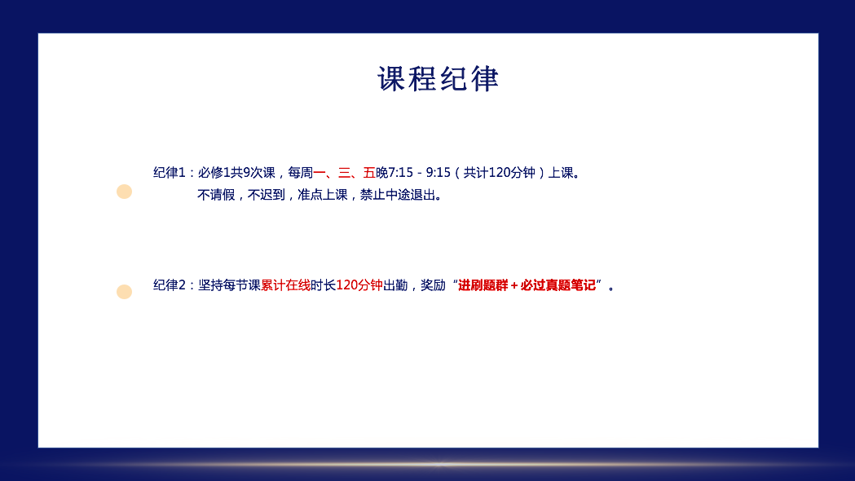

课程纪律
纪律1：必修1共9次课，每周一、三、五晚7:15－9:15（共计120分钟）上课。
不请假，不迟到，准点上课，禁止中途退出。
精讲12节课，每周二、四、六，7:15-9:45上课
坚持连续在线听课120分钟并且喜欢支持洋洋老师，精讲12发给你私人奖励资料（帮你考过那种）
纪律2：坚持每节课累计在线时长120分钟出勤，奖励“进刷题群＋必过真题笔记”。
数据证明，参与直播听课2小时以上的学生考试通过率在82.5%以上

Slide 3

主讲：李东洋
毕业于西南交通大学
主修汉语国际教育专业
教授文史类本科课程、教师资格证课程
“最具影响力讲师”“最具价值讲师”

Slide 4



两阶段，分工明确

Slide 5


跟我学
阶段一
01
［选择题］
四周十二节课
精讲部分
进阶
阶段二
CONTENTS
02
串讲部分
［简答题］
一周三节课

Slide 6
关于考试题型
题型 | 题量 | 分值
单选 | 1'×26 | 26分
多选 | 2'×6 | 12分
名词解释 | 4'×5 | 20分
简答 | 6'×3 | 18分
论述 | 12'×2 | 24分

Slide 7
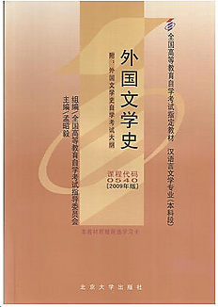
课 程：外国文学史
课程代码：00540
教 材：《外国文学史》
主 编：孟昭毅
出 版 社：北京大学出版社
出版时间：2009年3月

Slide 8
圆你学时90＋不是梦！
轻松愉快

Slide 9
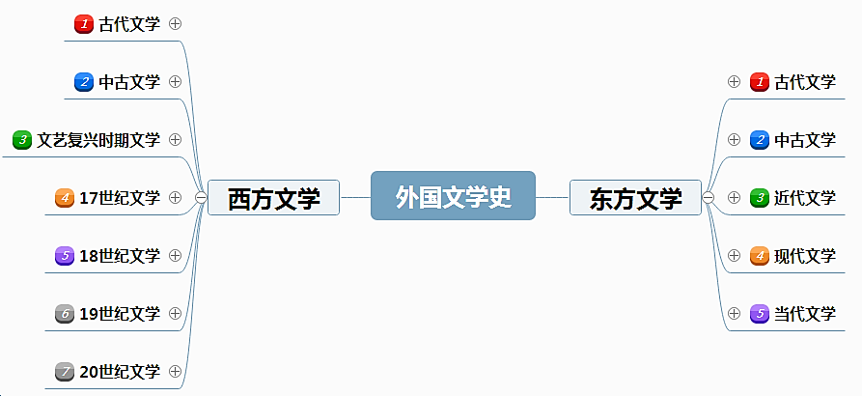

Slide 10


Slide 11
第七章 19世纪现实主义文学（初中后期）
第七章 19世纪现实主义文学
第一节 概述
第二节 斯丹达尔
第三节 巴尔扎克
第四节 狄更斯
第五节 果戈理

Slide 12
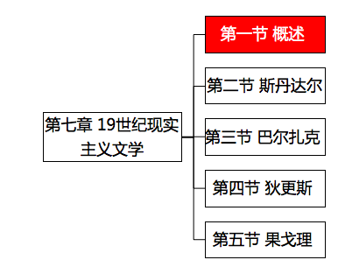
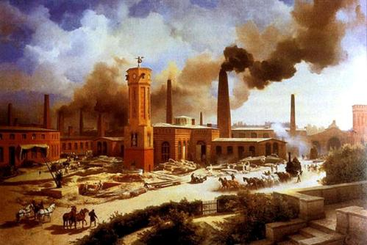
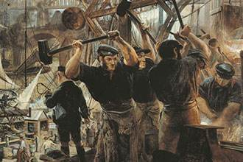
第七章 19世纪现实主义文学（初中后期）
1. 历史背景［理解］ 第一次工业革命发展，资本主义制度基本确立和发展；
自然科学与哲学产生，现实主义主要表达社会底层人民的生活的苦难。
工业革命
人沦为工具

Slide 13
第七章 19世纪现实主义文学（初中后期）
2. 现实主义文学的特征［简答］
思想特征：
（1）把文学作为分析、研究社会的手段，有很高的认识价值。
（2）以“自由”、“平等”、“博爱”人道主义思想为基本价值取向，要求维护人的尊严与价值。
艺术特征：
（1）强调客观反映生活，注重细节真实。
（2）塑造典型环境中的典型性格。

Slide 14
第七章 19世纪现实主义文学（初中后期）
3. 现实主义文学在欧洲各国的发展［理解］
现实主义文学的发展
法国文学
英国文学
俄国文学
其他国家文学

Slide 15
第七章 19世纪现实主义文学（初中后期）
4. 现实主义文学在法国［选择］
作家 | 作品 | 内容
梅里美 | 中篇小说 《卡门》 | 塑造了个性鲜明的女性形象卡门，以女主人公的“绝对自由”否定了资本主义文明。
福楼拜 | 长篇小说 《包法利夫人》 | 外省生活为背景，着重描写了女主角爱玛的人生经历，以及她追求不正当的“爱情”而最终导致自杀的悲剧命运。
小仲马 | 小说 《茶花女》 | 通过女主人公玛格丽特短暂而悲惨的一生，揭露了资本主义社会对女性的摧残。
口诀：没门
口诀：爱包楼
口诀：小花

Slide 16
第七章 19世纪现实主义文学（初中后期）
3. 现实主义文学在欧洲各国的发展［理解］
现实主义文学的发展
法国文学
英国文学
俄国文学
其他国家文学

Slide 17
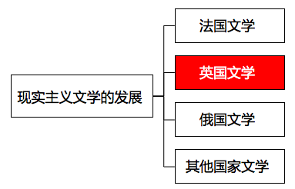
第七章 19世纪现实主义文学（初中后期）
5. 现实主义文学在英国［选择］
盖斯凯尔夫人 | 《玛丽•巴顿》
萨克雷 | 《名利场》
夏洛蒂·勃朗特 | 《简·爱》
艾米莉·勃朗特 | 《呼啸山庄》
口诀：马夫人
口诀：雷鸣
口诀：夏天爱
口诀：山庄里
口诀：马夫人的山庄里夏天爱雷鸣

Slide 18
第七章 第一节 19世纪现实主义文学概述
1. 现实主义文学的特征［简答］
思想特征：把文学作为分析、研究社会的手段，有很高的认识价值。 以“自由”、“平等”、“博爱”人道主义思想为基本价值取向，要求维护人的尊严与价值。
艺术特征：强调客观反映生活，注重细节真实。 塑造典型环境中的典型性格。
2. 现实主义文学在法国［选择］
梅里美，中篇小说《卡门》。福楼拜，长篇小说《包法利夫人》。小仲马，小说《茶花女》。
3. 现实主义文学在英国［选择／名词］
盖斯凯尔夫人 《玛丽•巴顿》、萨克雷《名利场》、夏洛蒂·勃朗特《简·爱》、艾米莉·勃朗特《呼啸山庄》。
宪章派文学：
（1）产生：1837年至1848年爆发 “宪章运动”，出现 “宪章派文学”。
（2）地位：世界文学史上第一次出现的无产阶级性质的文学，主要成就是诗歌。
（3）代表：诗人琼斯和林顿。

Slide 19
第七章 19世纪现实主义文学（初中后期）
3. 现实主义文学在欧洲各国的发展［理解］
现实主义文学的发展
法国文学
英国文学
俄国文学
其他国家文学

Slide 20
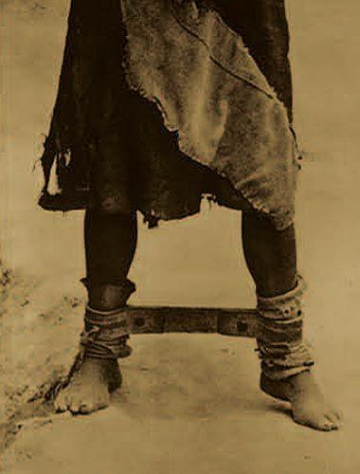
第七章 19世纪现实主义文学（初中后期）
6. 现实主义文学在俄国［名词／选择］
A、自然派［名词］
“自然派”是俄国现实主义文学的别称，果戈理是“自然派”的创立者，别林斯基在理论上作了阐述；
该类作品真实地反映生活，揭露农奴制的黑暗，描写下层人民的苦难命运。

Slide 21
第七章 19世纪现实主义文学（初中后期）
6. 现实主义文学在俄国［名词／选择］
B 、小人物
19世纪俄国文学中塑造的一系列典型。
主人公大多是性格懦弱、胆小怕事的被欺凌与侮辱者，通过这类形象的塑造表现了作者的人道主义思想。
代表作家有普希金、果戈理等。

Slide 22
第七章 19世纪现实主义文学（初中后期）
6. 现实主义文学在俄国［名词／选择］
C 、“多余人”形象
作家 | 作品 | 人物［选择］
普希金 | 《叶甫盖尼•奥涅金》 | 第一个“多余人”形象
莱蒙托夫 | 《当代英雄》 | 毕巧林（多余人）
屠格涅夫 | 《罗亭》 | 罗亭（多余人）
冈察洛夫 | 《奥勃洛摩夫》 | 奥勃洛摩夫（最后“多余人”）

Slide 23
第七章 19世纪现实主义文学（初中后期）
6. 现实主义文学在俄国［名词／选择］
D、屠格涅夫［选择］
（1）《猎人笔记》——成名作
（2）《前夜》——第一个“新人形象”，英沙洛夫。
（3）《罗亭》——“多余人形象”
（4）《贵族之家》——对正在“崩溃的贵族阶级的一曲挽歌”。
助记：屠夫猎人前夜敲锣回家
奥斯特洛夫斯基——“俄罗斯民族戏剧之父”

Slide 24
第七章 第一节 19世纪现实主义文学概述
4. 现实主义文学在俄国［选择］
自然派［名词］
（1）“自然派”是俄国现实主义文学的别称；
（2）果戈理是“自然派”的创立者，别林斯基在理论上作了阐述；
（3）“自然派”的作品真实地反映生活，揭露农奴制的黑暗，描写下层人民的苦难命运。
小人物［名词］
“小人物”是19世纪俄国文学中塑造的一系列典型。 他们是性格懦弱、胆小怕事的被欺凌与侮辱者。通过这类形象的塑造表现了作者的人道主义思想。继普希金之后，果戈理、陀思妥耶夫斯基、契诃夫等都塑造过此类人物。
屠格涅夫［选择］
《猎人笔记》——成名作、《罗亭》——“语言的巨人、行动的侏儒”，“多余人形象”
《贵族之家》——对正在“崩溃的贵族阶级的一曲挽歌”。《前夜》——第一个“新人形象”，英沙洛夫。
奥斯特洛夫斯基——“俄罗斯民族戏剧之父”
助记：屠夫猎人前夜敲锣回家

Slide 25
第七章 19世纪现实主义文学（初中后期）
3. 现实主义文学在欧洲各国的发展［理解］
现实主义文学的发展
法国文学
英国文学
俄国文学
其他国家文学

Slide 26
第七章 19世纪现实主义文学（初中后期）
现实主义文学在丹麦、美国、德国［选择］
丹麦安徒生：《卖火柴的小女孩》、《丑小鸭》、《皇帝的新装》；
美国废奴文学：
理查·希尔德烈斯的《白奴》；
哈利叶特·比彻·斯托夫人的《汤姆叔叔的小屋》 是废奴文学的代表。
德国：维尔特——“德国无产阶级第一个和最重要的诗人”。
［口诀：汤姆的白奴］
［口诀：威武］

Slide 27
第七章 第一节 19世纪现实主义文学概述
5. 现实主义文学在其他国家［选择］
丹麦安徒生：《卖火柴的小女孩》、《丑小鸭》、《皇帝的新装》；
美国废奴文学中，已蕴含了现实主义因素。
理查·希尔德烈斯的《白奴》；
哈利叶特·比彻·斯托夫人的《汤姆叔叔的小屋》 是废奴文学的代表。
德国文学：维尔特被恩格斯称为“德国无产阶级第一个和最重要的诗人”。
［口诀：汤姆的白奴］
［口诀：威武］

Slide 28
考试练习题
福楼拜的代表作是（ ）
A:《高龙巴》
B:《卡门》
C:《包法利夫人》
D:《金钱问题》

Slide 29
考试练习题
福楼拜的代表作是（ ）
A:《高龙巴》
B:《卡门》
C:《包法利夫人》［口诀：爱包楼，主人公爱玛］
D:《金钱问题》

Slide 30
考试练习题
法国作家梅里美的代表作是（ ） A:《高龙巴》
B:《卡门》
C:《萨朗波》
D:《情感教育》

Slide 31
考试练习题
法国作家梅里美的代表作是（ ） A:《高龙巴》
B:《卡门》［口诀：没门］
C:《萨朗波》
D:《情感教育》

Slide 32
考试练习题
英国作家萨克雷的代表作是（ ） A:《教师》
B:《玛丽·巴顿》
C:《名利场》
D:《呼啸山庄》

Slide 33
考试练习题
英国作家萨克雷的代表作是（ ） A:《教师》
B:《玛丽·巴顿》
C:《名利场》［口诀：雷鸣］
D:《呼啸山庄》

Slide 34
考试练习题
长篇小说《呼啸山庄》的作者是（ ） A:萨克雷
B:夏洛蒂·勃朗特
C:艾米莉·勃朗特
D:盖斯凯尔夫人

Slide 35
考试练习题
长篇小说《呼啸山庄》的作者是（ ） A:萨克雷
B:夏洛蒂·勃朗特
C:艾米莉·勃朗特［口诀：山庄里］
D:盖斯凯尔夫人

Slide 36
考试练习题
莱蒙托夫塑造“多余人”形象的作品是（） A:《童僧》
B:《诗人之死》
C:《恶魔》
D:《当代英雄》

Slide 37
考试练习题
莱蒙托夫塑造“多余人”形象的作品是（） A:《童僧》
B:《诗人之死》
C:《恶魔》
D:《当代英雄》［口诀：当代多余人］

Slide 38
考试练习题
俄国文学史上的“小人物”的形象是（ ）开创的。
A:果戈里
B:普希金
C:莱蒙托夫
D:托尔斯泰

Slide 39
考试练习题
俄国文学史上的“小人物”的形象是（ ）开创的。
A:果戈里
B:普希金［口诀：小金］
C:莱蒙托夫
D:托尔斯泰

Slide 40
考试练习题
俄国文学史上第一个“新人”形象是（ ） A:罗普霍夫
B:巴扎洛夫
C:英沙洛夫
D:拉赫美托夫

Slide 41
考试练习题
俄国文学史上第一个“新人”形象是（ ） A:罗普霍夫
B:巴扎洛夫
C:英沙洛夫 [口诀：新颖］
D:拉赫美托夫

Slide 42
考试练习题
美国废奴文学的代表作是（ ） A:《白鲸》
B:《汤姆叔叔的小屋》
C:《汤姆·索亚历险记》
D:《哈克贝利·费恩历险记》

Slide 43
考试练习题
美国废奴文学的代表作是（ ） A:《白鲸》
B:《汤姆叔叔的小屋》 ［口诀：白奴叔叔是奴隶］
C:《汤姆·索亚历险记》
D:《哈克贝利·费恩历险记》

Slide 44
考试练习题
被恩格斯称为“德国无产阶级第一个和最重要的诗人”是（ ） A:海涅
B:毕希纳
C:凯勒
D:维尔特

Slide 45
考试练习题
被恩格斯称为“德国无产阶级第一个和最重要的诗人”是（ ） A:海涅
B:毕希纳
C:凯勒
D:维尔特［口诀：威武］

Slide 46
第七章 19世纪现实主义文学（初中后期）
19世纪现实主义文学
概述
斯丹达尔
巴尔扎克
狄更斯
果戈理
陀思妥耶夫斯基

Slide 47
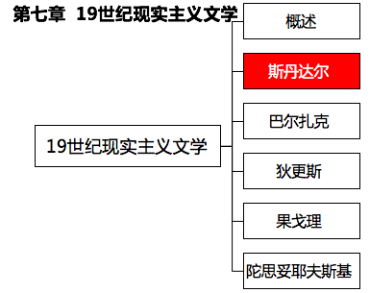
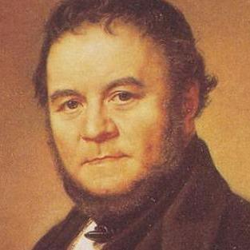
第七章 19世纪现实主义文学（初中后期）
1. 斯丹达尔（司汤达）［法国］
《拉辛与莎士比亚》为浪漫主义辩护，现实主义宣言书；
第一部小说《阿尔芒斯》（批判没落贵族）；
代表作《红与黑》，19世纪现实主义奠基作；
《巴拿马修道院》得到巴尔扎克的赞赏。
斯丹达尔
Notes:
27岁随拿破仑参与战争，目睹了各个国家兴衰；
42岁，开启创作生涯；
50岁，《拉辛与莎士比亚》，现实主义的宣言书；
54岁，第一部小说《阿尔芒斯》（批判没落贵族）；
57岁，代表作《红与黑》，19世纪现实主义奠基作；
58岁，《巴拿马修道院》得到巴尔扎克的赞赏。
68岁，出门摔一跤，死了。

Slide 48
第七章 19世纪现实主义文学（初中后期）
2. 《红与黑》（法＊斯丹达尔）［选择］
主人公：于连
市长：瑞那
市长夫人：瑞那夫人
侯爵：莫尔
侯爵女儿：玛蒂尔德

Slide 49
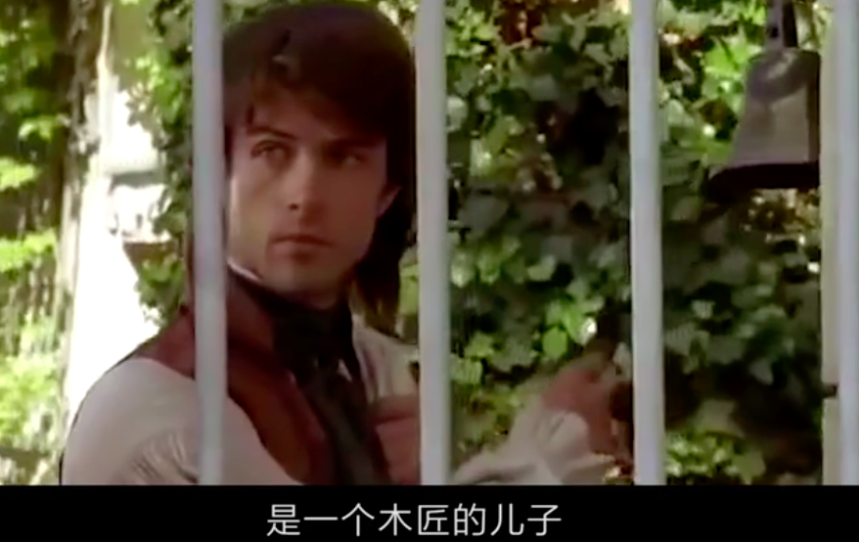
主人公：于连

Slide 50
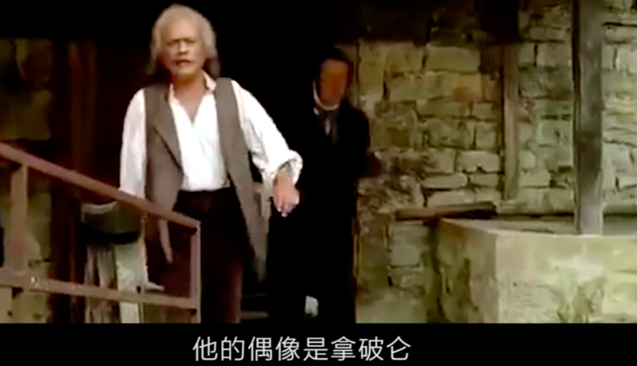
雄心壮志
建功立业

Slide 51
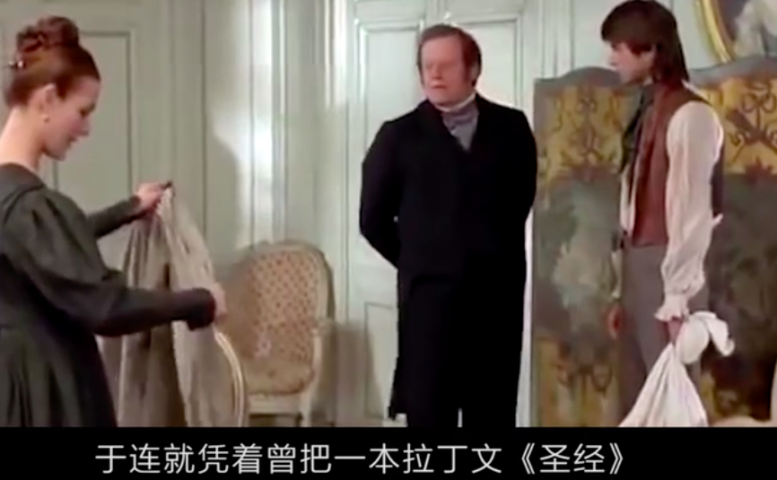
瑞那市长
训斥、蔑视
瑞那夫人

Slide 52
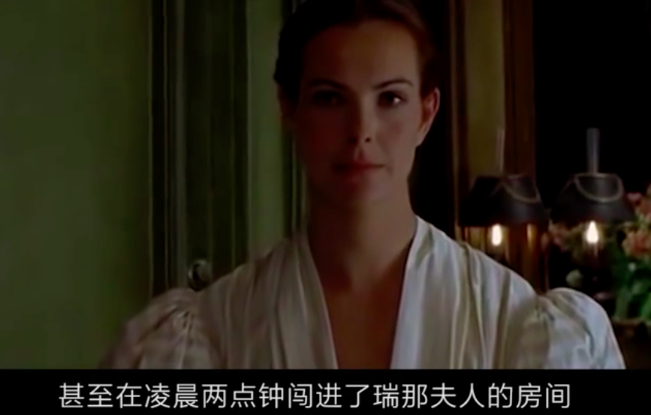
占有 瑞那夫人

Slide 53
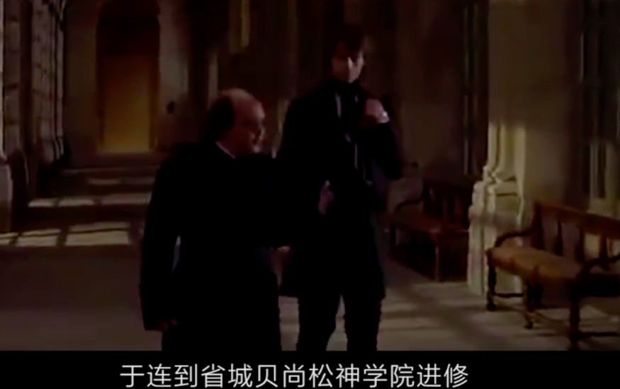
省城：贝尚松神学院
被迫离开

Slide 54
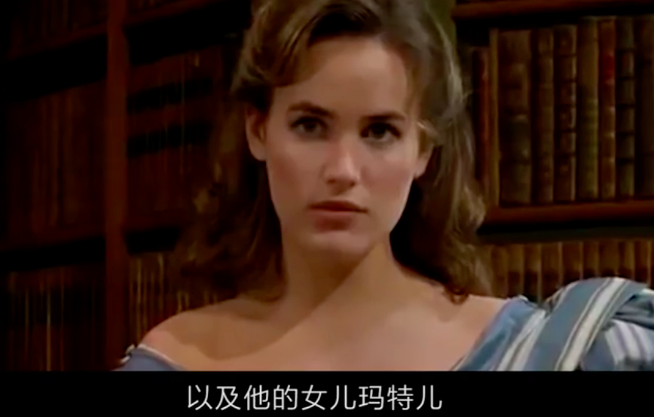
巴黎：玛蒂尔德小姐
将军梦起步

Slide 55
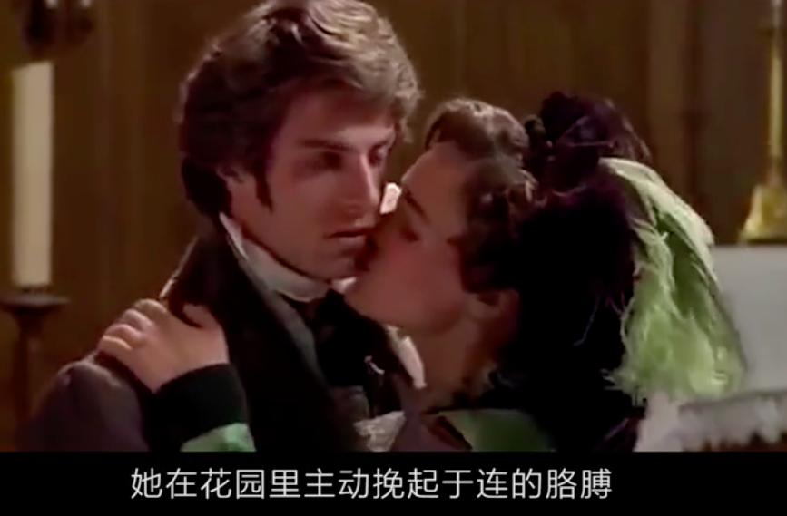
玛蒂尔德小姐喜欢上于连

Slide 56
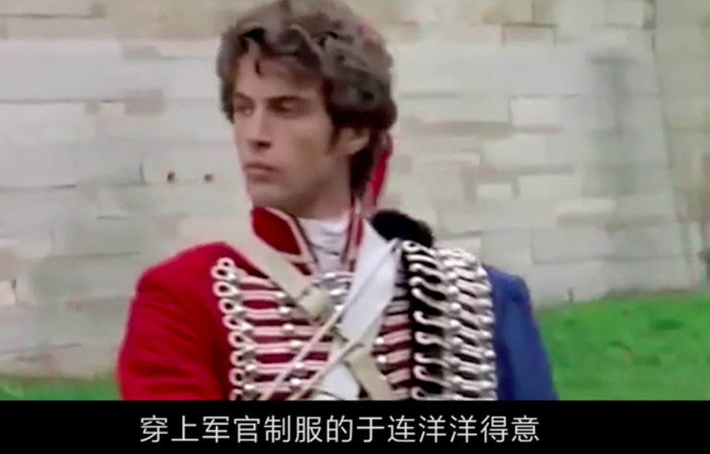
建功立业 大梦一场

Slide 57
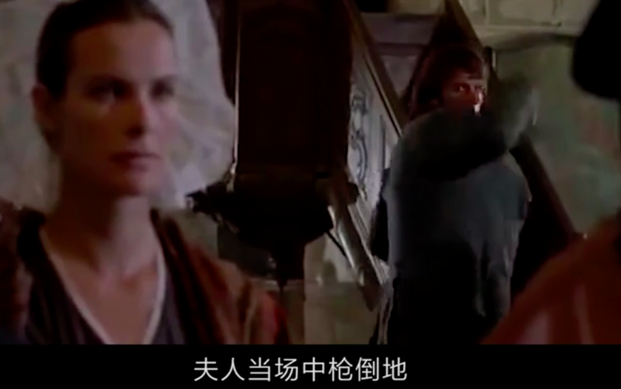
暗中开枪 射杀瑞那夫人

Slide 58
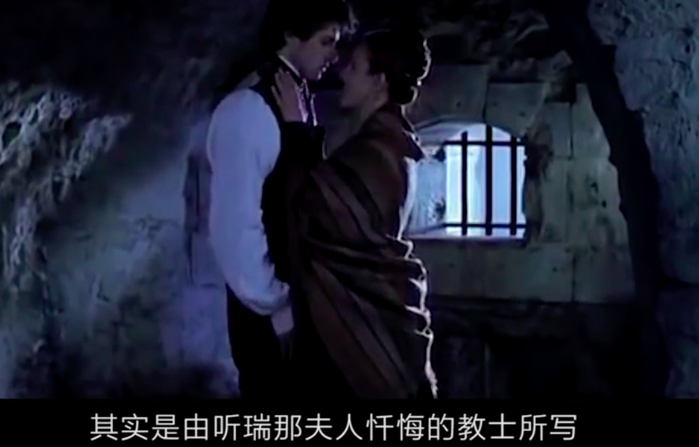
与 瑞那夫人 共度最后时光

Slide 59

故事完结

Slide 60
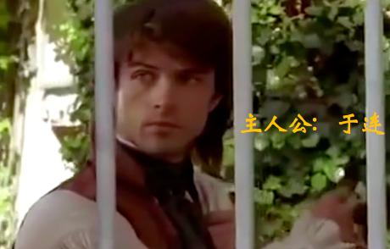
第七章 19世纪现实主义文学（初中后期）
3. 《红与黑》的于连形象［简答］
（1）于连·索雷尔是斯丹达尔小说《红与黑》的主人公。
（2）他拥有既反抗又妥协，既真诚又虚伪的复杂性格。 （3）他是小资产阶级知识分子个人奋斗的典型。

Slide 61
第七章 19世纪现实主义文学（初中后期）
4. 《红与黑》的象征意义［简答］
国家层面：
“红”——拿破仑时代，法国资产阶级革命的热血和丰功伟绩；
“黑”——复辟时期的王朝和教会的黑暗统治。

Slide 62
第七章 19世纪现实主义文学（初中后期）
4. 《红与黑》的象征意义［简答］
国家层面：
“红”——拿破仑时代，法国资产阶级革命的热血和丰功伟绩；
“黑”——复辟时期的王朝和教会的黑暗统治。
个人层面
“红”——有抱负有才华的于连，希望立功战场而升将军的愿望；
“黑”——于连希望通过披上教士的黑袍跻身上层社会。

Slide 63
第七章 19世纪现实主义文学（初中后期）
5. 《红与黑》的艺术成就［简答／没考过］
（1）情节结构上：从传统封闭结构向现代开放过渡。
以仕途、爱情为发展线索，重点描写了他在小城、省城、巴黎和监狱4个场景。
（2）人物众多，性格鲜明。
除塑造于连形象之外，还展现了众多既有个性又有某一类型性格的人物。
（3）对人物行为的深刻心理分析。
刻画出男女主人公的细致心理变化及其发展过程尤其是他们的爱情心理变化。于连一生的追求，他的爱恨情仇，就始终伴随着深刻、细腻的心理描写

Slide 64
考试练习题
斯丹达尔的第一部小说是（ ） A:《红与黑》
B:《巴马修道院》
C:《阿尔芒斯》
D:《意大利遗事》

Slide 65
考试练习题
斯丹达尔的第一部小说是（ ） A:《红与黑》
B:《巴马修道院》
C:《阿尔芒斯》
D:《意大利遗事》

Slide 66
考试练习题
斯丹达尔抨击古典主义，为浪漫派辩护的论著是（ ） A:《论爱情》
B:《〈克伦威尔>序言》
C:《意大利绘画史》
D:《拉辛与莎士比亚》

Slide 67
考试练习题
斯丹达尔抨击古典主义，为浪漫派辩护的论著是（ ） A:《论爱情》
B:《〈克伦威尔>序言》
C:《意大利绘画史》
D:《拉辛与莎士比亚》

Slide 68
考试练习题
19世纪法国现实主义文学的奠基作是（ ） A:《红与黑》
B:《高老头》
C:《包法利夫人》
D:《卢贡-马卡尔家族》

Slide 69
考试练习题
19世纪法国现实主义文学的奠基作是（ ） A:《红与黑》
B:《高老头》
C:《包法利夫人》
D:《卢贡-马卡尔家族》

Slide 70
第七章 第二节 斯丹达尔《红与黑》［李东洋版重点总结］
1. 斯丹达尔（法国）［选择］
《拉辛与莎士比亚》，现实主义的宣言书；第一部小说《阿尔芒斯》（批判没落贵族）；代表作《红与黑》，19世纪现实主义奠基作；《巴拿马修道院》得到巴尔扎克的赞赏。
2. 《红与黑》（法＊斯丹达尔）［选择］
主人公：于连市长：瑞那 市长夫人：瑞那夫人 侯爵：莫尔 侯爵女儿：玛蒂尔德
3. 《红与黑》的于连形象［简答］
（1）于连·索雷尔是斯丹达尔小说《红与黑》的主人公。
（2）他拥有既反抗又妥协，既真诚又虚伪的复杂性格。 （3）他是小资产阶级知识分子个人奋斗的典型。
4. 《红与黑》的象征意义［简答］
国家层面：“红”——拿破仑时代，法国资产阶级革命的热血和丰功伟绩；“黑”——复辟时期的王朝和教会的黑暗统治。
个人层面：“红”——有抱负有才华的于连，希望立功战场而升将军的愿望；“黑”——于连希望通过披上教士的黑袍跻身上层社会。
4个知识点

Slide 71
第七章 第二节 斯丹达尔《红与黑》［李东洋版重点总结］
5. 《红与黑》的艺术成就［简答］
（1）情节结构上：从传统封闭结构向现代开放过渡。
以仕途、爱情为发展线索，重点描写了他在小城、省城、巴黎和监狱4个场景。
（2）人物众多，性格鲜明。
除塑造于连形象之外，还展现了众多既有个性又有某一类型性格的人物。
（3）对人物行为的深刻心理分析。
刻画出男女主人公的细致心理变化及其发展过程尤其是他们的爱情心理变化。于连一生的追求，他的爱恨情仇，就始终伴随着深刻、细腻的心理描写
4个知识点

Slide 72
第七章 19世纪现实主义文学（初中后期）
19世纪现实主义文学
概述
斯丹达尔
巴尔扎克
狄更斯
果戈理
陀思妥耶夫斯基

Slide 73
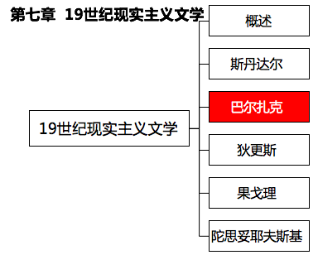
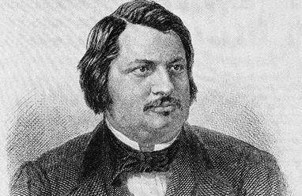
第七章 19世纪现实主义文学（初中后期）
1. 巴尔扎克（法国）［选择］
《舒昂党人》严肃文学开始，第一步小说，现实主义开端；
《人间喜剧》包括《欧也妮＊葛朗台》《高老头》等。
巴尔扎克

Slide 74
第七章 19世纪现实主义文学（初中后期）
巴尔扎克《人间喜剧》［选择／名词解释］ （1）巴尔扎克创作的总称，包括风俗研究（最重要的最多的）、哲学研究、分析研究三部分，共90余部。 （2）主要用现实主义手法，通过资产者的发家、贵族的没落、金钱的万能来揭露和批判资本主义金钱社会。

Slide 75
第七章 19世纪现实主义文学（初中后期）
2. 巴尔扎克《人间喜剧》的思想内容［简答］ 首先，《人间喜剧》反映了资产阶级取代贵族阶级的罪恶发家史。
用编年史的方式几乎逐年地把上升的资产阶级在1816至1848年这一时期对贵族社会的冲击描写出来。 其次，《人间喜剧》反映了贵族阶级的没落衰亡史。
描写了贵族社会在1815年以后企图重整旗鼓，尽力恢复旧日法国生活方式，但却在庸俗的、满身铜臭的暴发户的逼攻下逐渐灭亡，或者被暴发户所腐化。
第三，《人间喜剧》描写了一幕幕围绕着争夺金钱而展开的惨剧，创作了一部金钱统治一切的社会风俗史。《人间喜剧》也描写到底层人物，尤其塑造了共和主义的英雄克雷斯蒂安（《幻灭》） 。

Slide 76
考试练习题
巴尔扎克严肃文学创作始于（ ） A:《舒昂党人》
B:《高布赛克》
C:《幻灭》
D:《欧也妮·葛朗台》

Slide 77
考试练习题
巴尔扎克严肃文学创作始于（ ） A:《舒昂党人》
B:《高布赛克》
C:《幻灭》
D:《欧也妮·葛朗台》

Slide 78
考试练习题
长篇小说《欧也妮·葛朗台》的作者是（ ） A:斯丹达尔
B:福楼拜
C:巴尔扎克
D:梅里美

Slide 79
考试练习题
长篇小说《欧也妮·葛朗台》的作者是（ ） A:斯丹达尔
B:福楼拜
C:巴尔扎克
D:梅里美

Slide 80
考试练习题
《人间喜剧》包括的几大部分有（ ）
A:风俗研究
B:经济研究
C:哲学研究
D:综合研究
E:分析研究

Slide 81
考试练习题
《人间喜剧》包括的几大部分有（ ）
A:风俗研究
B:经济研究
C:哲学研究
D:综合研究
E:分析研究

Slide 82
第七章 19世纪现实主义文学（初中后期）
巴尔扎克《高老头》［选择／名词解释］ 主人公：拉斯蒂涅（青年野心家）
高里奥（面粉商人）

Slide 83
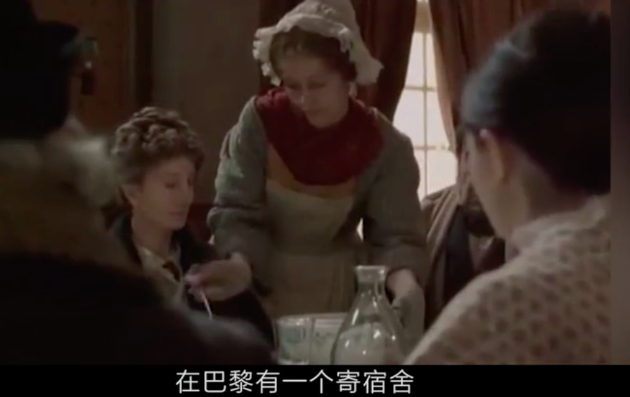
巴黎偏僻街区的伏盖公寓

Slide 84
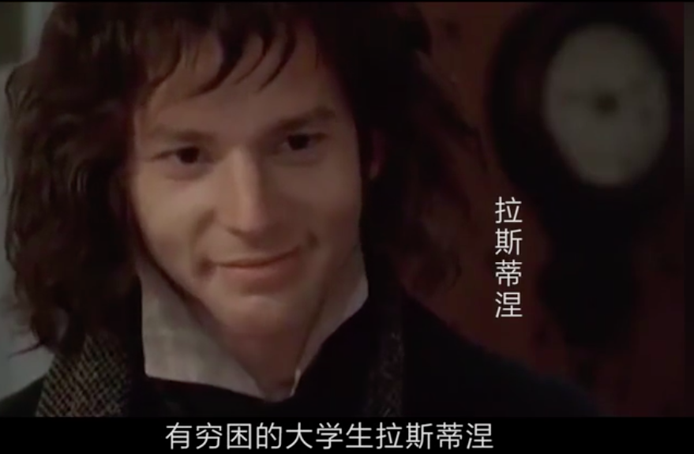
青年野心家
不读书，还羡慕挥金如土的生活

Slide 85
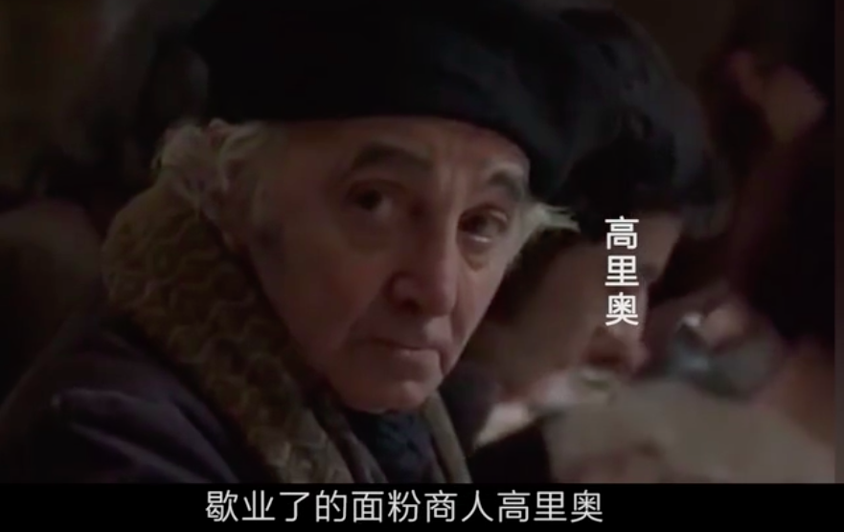
面粉商人
（拉斯蒂涅人生最后一课老师）

Slide 86
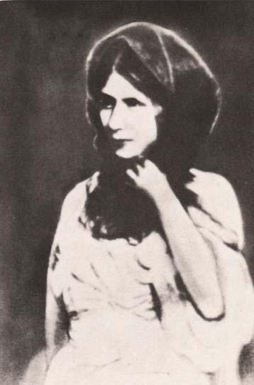
鲍赛昂子爵夫人
（拉斯蒂涅人生第一课老师）

Slide 87
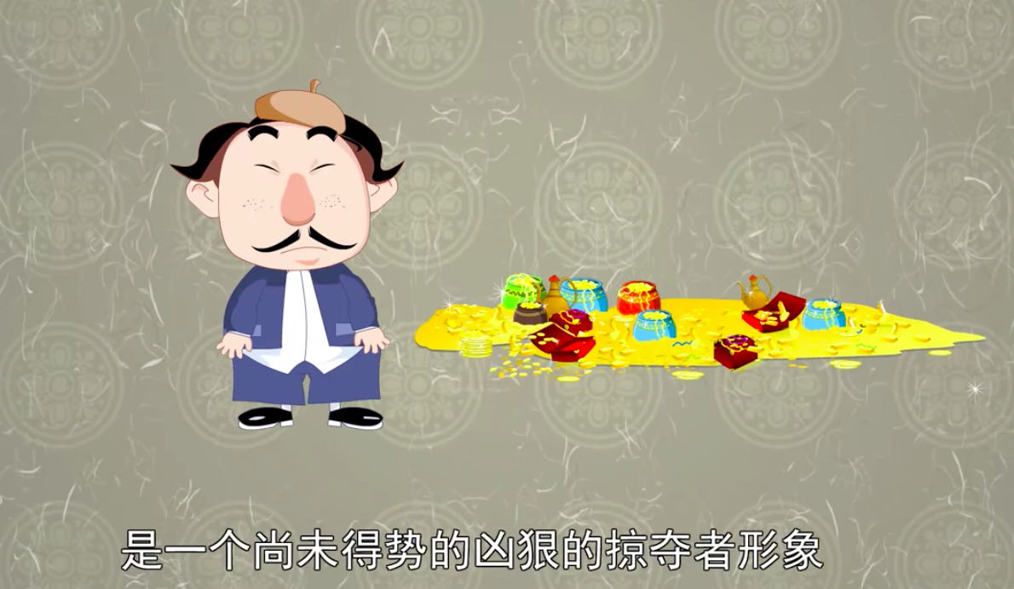
逃犯：伏脱冷
（拉斯蒂涅人生第二课老师）

Slide 88
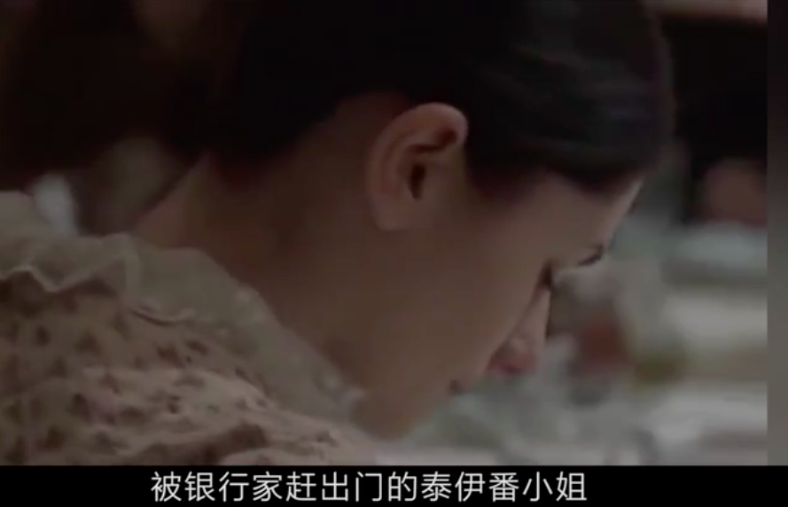
富二代：泰伊番小姐

Slide 89
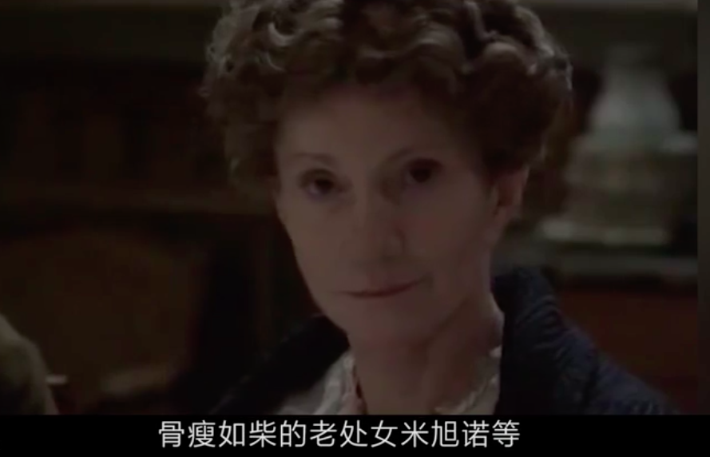
正义老女人：米旭诺

Slide 90
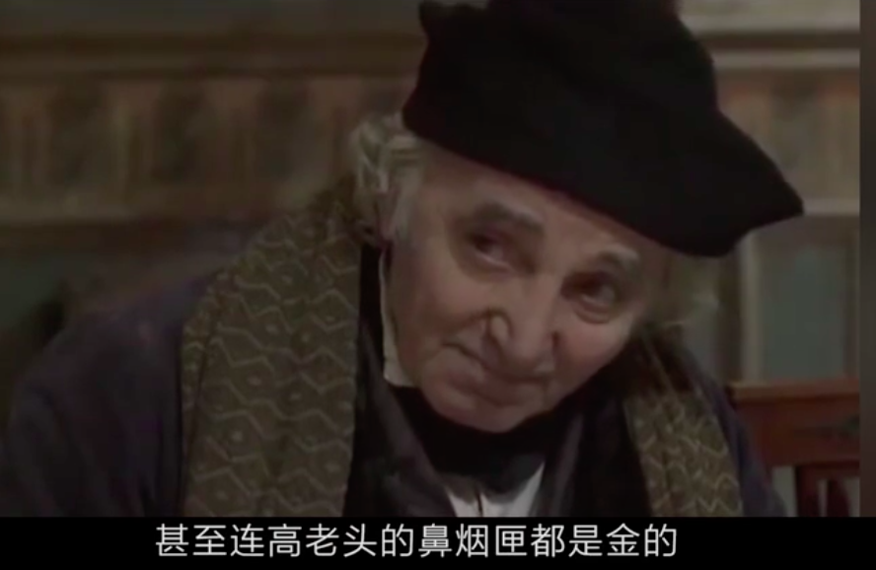
高老头2个女儿

Slide 91
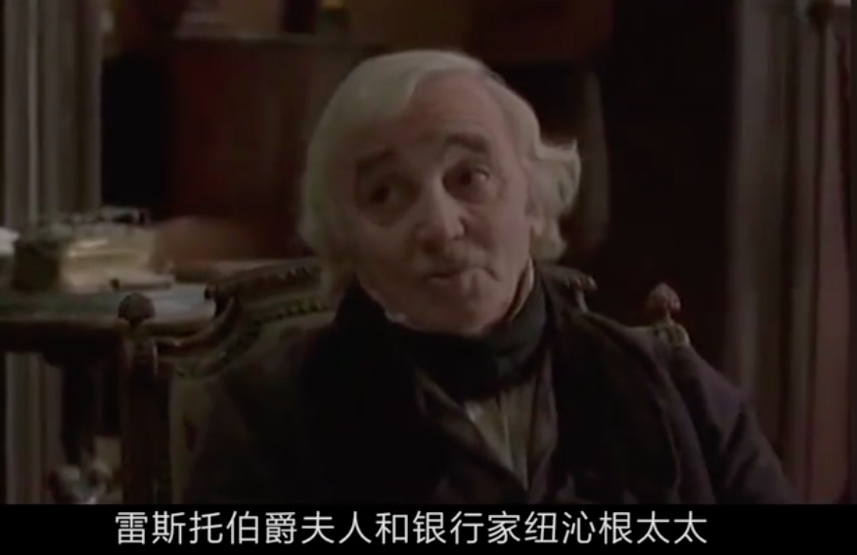
两个女儿嫁的特别好

Slide 92
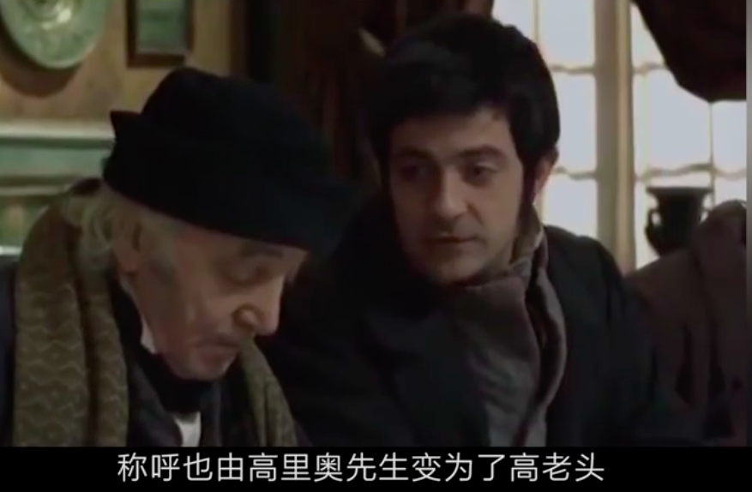
被榨干

Slide 93
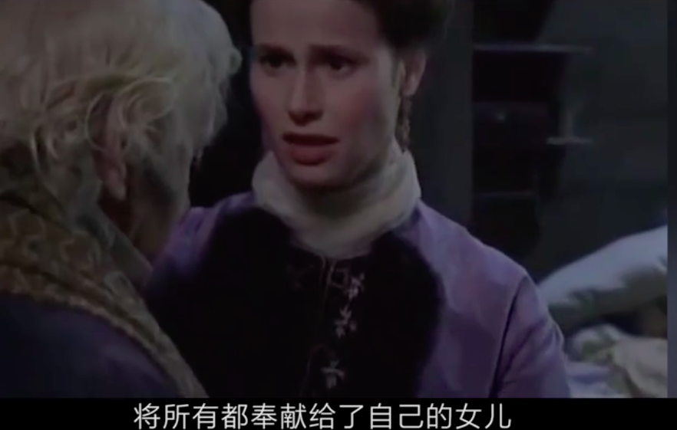
又来要钱

Slide 94
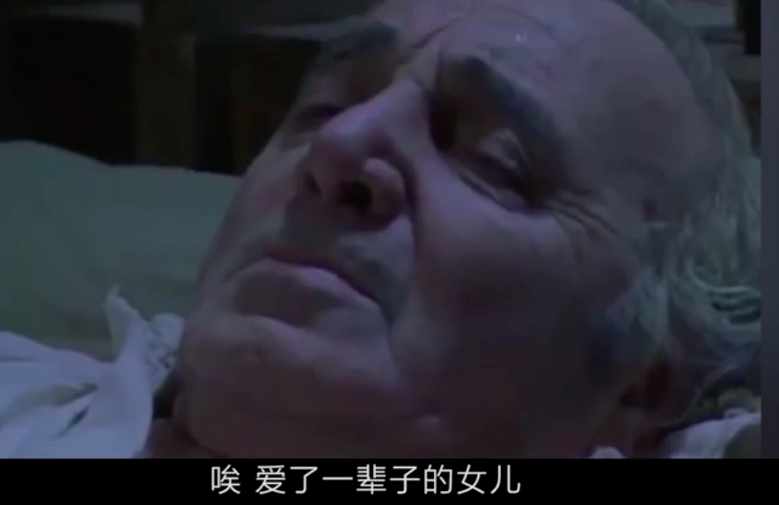
被催逼中风

Slide 95
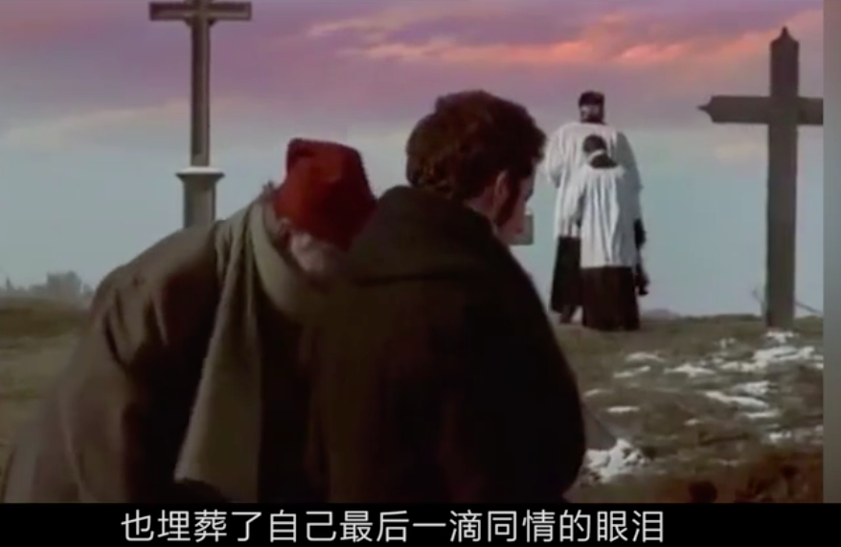
被埋葬
故事完结

Slide 96
7.3.3三、《高老头》
第七章 19世纪现实主义文学（初中后期）
3. 巴尔扎克《高老头》的拉斯蒂涅形象［选择／名词解释］ （1）拉斯蒂涅是《高老头》中复辟时期的青年野心家的典型。
（2）他在鲍赛昂子爵夫人那里接受了社会教育的第一课。 （3）伏脱冷给他上了第二课。 （4）高老头之死完成了他的社会教育。 （5）埋葬高老头的同时也埋葬了他年轻人的最后一滴眼泪。

Slide 97
7.3.3三、《高老头》
第七章 19世纪现实主义文学（初中后期）
4. 巴尔扎克《高老头》的“父爱的悲剧”［选择／简答］ （1）高老头是一个典型的资产者形象。 （2）他爱钱，但更爱女儿。 （3）父爱的片面发展性形象地说明了资产阶级家庭“单纯的金钱”关系。

Slide 98
7.3.3三、《高老头》
第七章 19世纪现实主义文学（初中后期）
4. 巴尔扎克《高老头》的艺术成就［选择／简答］ （1）《高老头》在人物塑造、心理描写、情节结构等方面达到了很高的成就。 （2）将人物性格的塑造与人物活动舞台的描写结合起来，反映社会风俗。 （3）重要人物性格鲜明，描写方法各有不同。 （4）次要人物也跃然纸上，各有特色。

Slide 99
7.3.3三、《高老头》
考试练习题
《高老头》中复辟时期青年野心家的典型是（ ）
A:拉斯蒂涅
B:鲍赛昂子爵夫人
C:高老头
D:伏脱冷

Slide 100
7.3.3三、《高老头》
考试练习题
《高老头》中复辟时期青年野心家的典型是（ ）
A:拉斯蒂涅
B:鲍赛昂子爵夫人
C:高老头
D:伏脱冷

Slide 101
7.3.3三、《高老头》
考试练习题
《高老头》中，（）的身份是苦役监逃犯，实际上是政客和野心家的另一种典型。
A:拉斯蒂涅
B:伏脱冷
C:鲍赛昂子爵夫人
D:拉法埃尔

Slide 102
7.3.3三、《高老头》
考试练习题
《高老头》中，（）的身份是苦役监逃犯，实际上是政客和野心家的另一种典型。
A:拉斯蒂涅
B:伏脱冷
C:鲍赛昂子爵夫人
D:拉法埃尔

Slide 103
7.3.3三、《高老头》
考试练习题
巴尔扎克的《高老头》中被抛弃的贵妇是（ ） A:鲍赛昂夫人
B:玛丝洛娃
C:包法利夫人
D:玛格丽特

Slide 104
7.3.3三、《高老头》
考试练习题
巴尔扎克的《高老头》中被抛弃的贵妇是（ ） A:鲍赛昂夫人
B:玛丝洛娃
C:包法利夫人
D:玛格丽特

Slide 105
第七章 第三节 巴尔扎克《高老头》［李东洋版重点总结］
1.巴尔扎克（法国）［选择］
《舒昂党人》严肃文学开始，第一步小说，现实主义开端；《人间喜剧》包括《欧也妮＊葛朗台》《高老头》
2.巴尔扎克《人间喜剧》［选择／名词解释］ （1）巴尔扎克创作的总称，包括风俗研究（最重要的最多的）、哲学研究、分析研究三部分，共90余部。 （2）主要用现实主义手法，通过资产者的发家、贵族的没落、金钱的万能来揭露和批判资本主义金钱社会。
3. 巴尔扎克《人间喜剧》的思想内容［简答］ 首先，《人间喜剧》反映了资产阶级取代贵族阶级的罪恶发家史。
用编年史的方式几乎逐年地把上升的资产阶级在1816至1848年这一时期对贵族社会的冲击描写出来。 其次，《人间喜剧》反映了贵族阶级的没落衰亡史。描写了贵族社会在1815年以后企图重整旗鼓。 第三，《人间喜剧》描写了一幕幕围绕着争夺金钱而展开的惨剧，创作了一部金钱统治一切的社会风俗史。 在创作中摆脱自己的政治观点，无疑是巴尔扎克的现实主义的胜利。当然，巴尔扎克对贵族阶级的同情，对天主教的作用的大力鼓吹，维护现存社会的立场，在他的作品中时有流露，或多或少削弱了作品的揭露意义。
3个知识点

Slide 106
第七章 第三节 巴尔扎克《高老头》［李东洋版重点总结］
4.巴尔扎克《高老头》的拉斯蒂涅形象［选择／名词解释］ （1）拉斯蒂涅是《高老头》中复辟时期的青年野心家的典型。
（2）他在鲍赛昂子爵夫人那里接受了社会教育的第一课。 （3）伏脱冷给他上了第二课。 （4）高老头之死完成了他的社会教育。 （5）埋葬高老头的同时也埋葬了他年轻人的最后一滴眼泪。
5.巴尔扎克《高老头》的“父爱的悲剧”［选择／简答］ （1）高老头是一个典型的资产者形象。 （2）他爱钱，但更爱女儿。 （3）父爱的片面发展性形象地说明了资产阶级家庭“单纯的金钱”关系。 6. 巴尔扎克《高老头》的艺术成就［选择／简答］ 《高老头》在人物塑造、心理描写、情节结构等方面达到了很高的成就。 将人物性格的塑造与人物活动舞台的描写结合起来，反映社会风俗。 重要人物性格鲜明，描写方法各有不同。 次要人物也跃然纸上，各有特色。
3个知识点

Slide 107
第七章 19世纪现实主义文学（初中后期）
19世纪现实主义文学
概述
斯丹达尔
巴尔扎克
狄更斯
果戈理
陀思妥耶夫斯基

Slide 108
第七章 19世纪现实主义文学（初中后期）
1. 狄更斯［选择］
英国作家；《匹克威克外传》成名作（仆人：山姆＊韦勒）；
自传体《大卫科波菲尔》；
长篇小说
（1）《艰难时世》（劳资关系矛盾）
（2）《荒凉山庄》（英国的法律制度）
（3）《远大前程》
（4）代表作《双城记》

Slide 109
考试练习题
狄更斯的成名作是（ ）
A:《匹克威克外传》
B:《老古玩店》
C:《双城记》
D:《远大前程》

Slide 110
考试练习题
狄更斯的成名作是（ ）
A:《匹克威克外传》
B:《老古玩店》
C:《双城记》
D:《远大前程》

Slide 111
考试练习题
狄更斯仅有的一部直接反映劳资矛盾的小说是 （ ）
A:《老古玩店》
B:《董贝父子》
C:《大卫·科波菲尔》
D:《艰难时世》

Slide 112
考试练习题
狄更斯仅有的一部直接反映劳资矛盾的小说是 （ ）
A:《老古玩店》
B:《董贝父子》
C:《大卫·科波菲尔》
D:《艰难时世》

Slide 113
7.4.2二、《双城记》
第七章 19世纪现实主义文学（初中后期）
2. 《双城记》［选择］
双城：伦敦和巴黎
爆发背景：法国大革命
主人公：梅尼特医生 女儿：露西
革命人物：得伐石太太
侯爵（坏人）：厄弗里蒙地侯爵 侯爵侄子：代尔那
替罪男：卡尔登

Slide 114
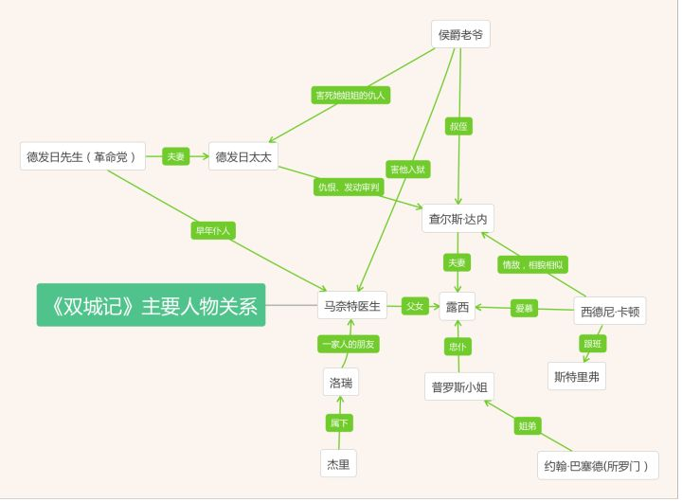
厄弗里蒙地侯爵
革命者：得伐石
得伐石太太
代尔那
《双城记》人物关系图
（牺牲）
梅尼特医生
卡尔登
劳雷

Slide 115
7.4.2二、《双城记》
第七章 19世纪现实主义文学（初中后期）
2. 《双城记》［选择］
双城：伦敦和巴黎
人物：梅尼特、代尔那、厄弗里蒙地、卡尔登、劳雷。

Slide 116
7.4.2二、《双城记》
第七章 19世纪现实主义文学（初中后期）
3. 《双城记》梅尼特医生人物形象［选择／简答］
（1）梅尼特医生是一个具有人道主义思想的形象。 （2）因揭发厄弗里蒙地侯爵的罪行被关进巴士底狱。
（3）出狱后，成为仁爱与宽恕的化身。

Slide 117
7.4.2二、《双城记》
第七章 19世纪现实主义文学（初中后期）
3. 《双城记》的艺术成就［选择／简答］
1）、采用典型的多元整一结构，严谨有序。
2）、侧重描写“感受世界”的现实主义创作方法。
3）、成功运用悬念与象征艺术手法。

Slide 118
考试练习题
《双城记》中的“双城”指的是（ ） A:巴黎、伦敦
B:巴黎、都柏林
C:伦敦、纽约
D:曼彻斯特、柏林

Slide 119
考试练习题
《双城记》中的“双城”指的是（ ） A:巴黎、伦敦
B:巴黎、都柏林
C:伦敦、纽约
D:曼彻斯特、柏林

Slide 120
考试练习题
《双城记》中塑造的革命群众形象的代表是（ ） A:卡尔登
B:露茜
C:普洛斯
D:得伐石太太

Slide 121
考试练习题
《双城记》中塑造的革命群众形象的代表是（ ） A:卡尔登
B:露茜
C:普洛斯
D:得伐石太太

Slide 122
考试练习题
《双城记》中塑造的人物形象有（ ）
A:梅尼特
B:劳雷
C:代尔那
D:厄弗里蒙地
E:卡尔登

Slide 123
考试练习题
《双城记》中塑造的人物形象有（ ）
A:梅尼特
B:劳雷
C:代尔那
D:厄弗里蒙地
E:卡尔登

Slide 124
第七章 第四节 狄更斯《双城记》［李东洋版重点总结］
1. 狄更斯［选择］
英国作家；人道主义思想；《匹克威克外传》成名作（仆人：山姆＊韦勒）；自传体《大卫科波菲尔》；
长篇小说《艰难时世》（资本家与罢工工人的冲突与对立）《荒凉山庄》（英国的法律制度）
长篇小说代表作《双城记》、《远大前程》
2. 《双城记》［选择／简答］
双城：伦敦和巴黎；爆发背景：法国大革命；主人公：梅尼特医生 女儿：露西
仆人：得伐石夫妇；侯爵（坏人）：厄弗里蒙地侯爵；侯爵侄子：代尔那；痴情男：卡尔登
3. 《双城记》梅尼特医生人物形象［选择／简答］
（1）梅尼特医生是一个具有人道主义思想的形象。 （2）因揭发厄弗里蒙地侯爵的罪行被关进巴士底狱。
（3）出狱后，成为仁爱与宽恕的化身。
4. 《双城记》的艺术成就［选择／简答］
采用典型的多元整一结构，严谨有序；侧重描写“感受世界”的现实主义创作方法。成功运用悬念与象征艺术手法。
3个知识点

Slide 125
第七章 19世纪现实主义文学（初中后期）
19世纪现实主义文学
概述
斯丹达尔
巴尔扎克
狄更斯
果戈理
陀思妥耶夫斯基

Slide 126
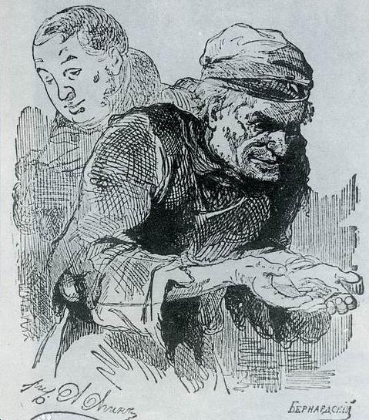
第七章 19世纪现实主义文学（初中后期）
1. 果戈里［选择］
俄国散文之父；
《彼得堡故事》包括《鼻子》《马车》《外套》；
喜剧《钦差大臣》（市长安东和骗子赫列斯塔科夫“两个最可诅咒的敌人”）
代表作《死魂灵》（第一部）（“自然派”奠基石）。
Notes:
1. 果戈里［俄国］
出生在俄国地主家庭，父亲酷爱戏剧；
12-19岁，十二月党人起义，反对沙皇专制；
19-22岁，抄写公文，开始创作《夜话》；
22岁，辞职从事文学创作，《彼得堡故事》（《鼻子》《马车》《外套》）；
27岁，喜剧《钦差大臣》市长安东和骗子赫列斯塔科夫“两个最可诅咒的敌人”；
33岁，代表作《死魂灵》（第一部）（“自然派”奠基石）。

Slide 127
第七章 19世纪现实主义文学（初中后期）
2. 果戈里的《死魂灵》［选择］
乞乞科夫（投机者，大骗子）
省长和建筑师
五个地主：
（1）玛尼洛夫 ——外表温文，精神空虚，懒散惰性。
（2）柯罗博奇卡 ——女地主，苦心经营，浅薄愚昧，生财有道。
（3）诺兹德寥夫 ——吹牛打赌，花天酒地，蛮横霸道。
（4）索巴凯维奇 ——凶残狠毒，精明能干。
（5）泼留希金 ——最后拜访，吝啬鬼和守财奴。

Slide 128
第七章 19世纪现实主义文学（初中后期）
3. 果戈里的《死魂灵》的主题思想［简答］
通过书中一个比一个更卑劣、更丑陋、更反动的地主形象来表现，
作者通过对地主群丑的刻画，反映了农奴制度的腐朽和没落，
形象地揭示了社会变革的必要性和迫切性，使小说成为埋葬农奴制度的挽歌。

Slide 129
第七章 19世纪现实主义文学（初中后期）
4. 果戈里的《死魂灵》的艺术成就［简答］
突出之处是写实笔法：
（1）《死魂灵》不以故事情节的发展取胜，而以人物性格刻画见长。 （2）果戈理刻画地主不求面面俱到，而是抓住人物性格的最主要的特征，着意渲染，不断强化。
（3）果戈理注重肖像描写，显现人物的精神世界。
（4）果戈理紧扣人物所处的特定环境，渲染气氛，写活人物。

Slide 130
第七章 19世纪现实主义文学（初中后期）
5. 果戈里“含泪的笑”［选择／名词］
（1）果戈理善于发觉生活的可笑而又可悲的因素，进行夸张，加以讽刺，无情揭露。
（2）一切看似怪诞，令人捧腹大笑，但在“笑”的背后，蕴藏着深切的悲痛，这就是“含泪的笑”。
（3）“含泪的笑”，使生活中的猥琐、空虚、无聊无处偱形，具有特殊的艺术效果。

Slide 131
考试练习题
俄国“自然派”的奠基作是（） A:《死魂灵》
B:《谁之罪?》
C:《罪与罚》
D:《怎么办?》

Slide 132
考试练习题
俄国“自然派”的奠基作是（） A:《死魂灵》
B:《谁之罪?》
C:《罪与罚》
D:《怎么办?》

Slide 133
考试练习题
在《死魂灵》结构上起着穿针引线作用的人物是（ ）
A:玛尼洛夫
B:乞乞科夫
C:泼留希金
D:赫列斯塔科夫

Slide 134
考试练习题
在《死魂灵》结构上起着穿针引线作用的人物是（ ）
A:玛尼洛夫
B:乞乞科夫
C:泼留希金
D:赫列斯塔科夫

Slide 135
考试练习题
果戈理小说《死魂灵》中购买“死魂灵”的投机者是（） A:玛尼洛夫
B:乞乞科夫 C:诺兹德寥夫
D:泼留希金

Slide 136
考试练习题
果戈理小说《死魂灵》中购买“死魂灵”的投机者是（） A:玛尼洛夫
B:乞乞科夫 C:诺兹德寥夫
D:泼留希金

Slide 137
第七章 第五节 果戈里《死魂灵》［李东洋版重点总结］
1. 果戈里［选择］
俄国散文之父；《彼得堡故事》包括《鼻子》《马车》《外套》；
喜剧《钦差大臣》（市长安东和骗子赫列斯塔科夫“两个最可诅咒的敌人”）
代表作《死魂灵》（第一部）（“自然派”奠基石）。
2. 果戈里的《死魂灵》［选择］
乞乞科夫（大骗子商人）；省长和建筑师。
五个地主：（1）玛尼洛夫 ——外表温文，精神空虚，懒散惰性。
（2）柯罗博奇卡 ——女地主，苦心经营，浅薄愚昧，贪婪自私。
（3）诺兹德寥夫 ——吹牛打赌，花天酒地，蛮横霸道。
（4）索巴凯维奇 ——凶残狠毒，精明能干。
（5）泼留希金 ——吝啬鬼和守财奴，贪财如命，六亲不认。
3. 果戈里的《死魂灵》的主题思想［简答］
通过书中一个比一个更卑劣、更丑陋、更反动的地主形象来表现，作者通过对地主群丑的刻画，反映了农奴制度的腐朽和没落，形象地揭示了社会变革的必要性和迫切性，使小说成为埋葬农奴制度的挽歌。
3个知识点

Slide 138
第七章 第五节 果戈里《死魂灵》［李东洋版重点总结］
4. 果戈里的《死魂灵》的艺术成就［简答］
突出之处是写实笔法：
（1）《死魂灵》不以故事情节的发展取胜，而以人物性格刻画见长。 （2）果戈理刻画地主不求面面俱到，而是抓住人物性格的最主要的特征，着意渲染，不断强化。
（3）果戈理注重肖像描写，显现人物的精神世界。
（4）果戈理紧扣人物所处的特定环境，渲染气氛，写活人物。
5.果戈里“含泪的笑”［选择／名词］
（1）果戈理善于发觉生活的可笑而又可悲的因素，进行夸张，加以讽刺，无情揭露。
（2）一切看似怪诞，令人捧腹大笑，但在“笑”的背后，蕴藏着深切的悲痛，这就是“含泪的笑”。
（3）“含泪的笑”，使生活中的猥琐、空虚、无聊无处偱形，具有特殊的艺术效果。
3个知识点

Slide 139
第七章 19世纪现实主义文学（初中后期）
19世纪现实主义文学
概述
斯丹达尔
巴尔扎克
狄更斯
果戈理
陀思妥耶夫斯基

Slide 140
7.6.2二、《罪与罚》
第七章 19世纪现实主义文学（初中后期）
1. 陀思妥耶夫斯基［选择］
俄国作家
第一部小人物《穷人》（处女作）；
《死屋手记》 ——写狱中囚犯生活 ；
长篇小说《群魔》《白痴》《少年》 《卡拉马佐夫兄弟》（一生创作的总结
代表作《罪与罚》；
Notes:
1. 陀思妥耶夫斯基［俄国］
医生父亲，贵族身份，拥有良田；
毕业后从事绘图工作1年，22岁辞职进行文学创作；
24岁，处女作《穷人》（小人物）；
28岁，参加政治活动被剥夺贵族身份切10年苦役和军营生活；
39岁，长篇小说《被欺凌与被侮辱的》《死屋手记》（写狱中囚犯生活）；
40-40岁，亲人离世、破产、孤独；
45岁，代表作《罪与罚》（结婚）；
此后十年，长篇小说《群魔》《白痴》《少年》《卡拉马佐夫兄弟》。

Slide 141
7.6.2二、《罪与罚》
第七章 19世纪现实主义文学（初中后期）
2. 陀思妥耶夫斯基《卡拉马佐夫兄弟》［选择］
主人公：卡拉马佐夫
大儿子：德米特里（和父亲抢女人）
二儿子：伊凡（理智，无神论者）
小儿子：阿辽沙（理想人物）
私生子：斯迈尔佳科夫（弑父）
Notes:
偶合家庭，意思是说它有很大的偶然性，人们在外力的左右之下不小心结合在一起了。它既没有家族公共价值作为依托，也没有个人肉体自由作为根据，更没有信仰的依据。它呈现为一种虚伪的无根状态。貌似温和的家庭形式之中，包裹着一颗颗邪恶的心。
现代都市家庭模式，大致起源于19世纪前后的资本主义上升时期，陀思妥耶夫斯基称之为“偶合家庭”， 陀思妥耶夫斯基笔下的卡拉马佐夫一家是"偶合家庭"的典型。在俄国农奴制向资本主义过渡的时期，贵族家庭原来的优雅的外观逐渐丧失，联结家庭的道德已不复存在。家庭成员之间互相不理解，各自追逐自己的目标，勾心斗角。这是处于瓦解过程的贵族家庭。

Slide 142
7.6.2二、《罪与罚》
第七章 19世纪现实主义文学（初中后期）
3. 陀思妥耶夫斯基《罪与罚》［选择］
男主人公：拉斯柯尔尼科夫
女主人公：索非亚
公务员：马尔美拉多夫
参与者：斯维德里加依洛夫

Slide 143
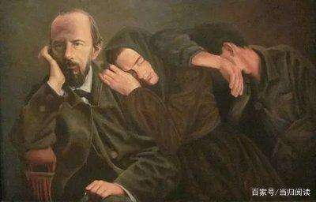

罪
与
罚

Slide 144
7.6.2二、《罪与罚》
第七章 19世纪现实主义文学（初中后期）
4. 陀思妥耶夫斯基《罪与罚》的思想内容［简答］
（1）思想内容深刻而复杂，其中对人性的探索主要表现在：关于“超人哲学”和“权力真理”等论题的探讨，再就是对人的行为中“潜意识”的考察。 （2）其本质是对社会不公平的抗议，是对社会中“弱肉强食”现象的艺术描绘。 （3）作家没有找到解决这种不合理现象的办法，只能求助于宗教赎罪思想。

Slide 145
7.6.2二、《罪与罚》
第七章 19世纪现实主义文学（初中后期）
5. 陀思妥耶夫斯基《罪与罚》的艺术成就［名词解释］
“复调小说”
（1）一种小说结构样式。 （2）由众多的似乎平等的声音的对话构成。 （3）由巴赫金提出。

Slide 146
考试练习题
陀思妥耶夫斯基描写狱中囚犯生活的著作是（）
A:《脆弱的心》
B:《死屋手记》
C:《舅舅的梦》
D:《地下室手记》

Slide 147
考试练习题
陀思妥耶夫斯基描写狱中囚犯生活的著作是（）
A:《脆弱的心》
B:《死屋手记》
C:《舅舅的梦》
D:《地下室手记》

Slide 148
考试练习题
陀思妥耶夫斯基作为一生创作的总结的代表作是长篇小说（ ）
A:《罪与罚》
B:《群魔》
C:《白痴》
D:《卡拉马佐夫兄弟》

Slide 149
考试练习题
陀思妥耶夫斯基作为一生创作的总结的代表作是长篇小说（ ）
A:《罪与罚》
B:《群魔》
C:《白痴》
D:《卡拉马佐夫兄弟》

Slide 150
考试练习题
陀思妥耶夫斯基第一部描写小人物的作品是（ ）
A:《穷人》
B:《白夜》
C:《白痴》
D:《同貌人》

Slide 151
考试练习题
陀思妥耶夫斯基第一部描写小人物的作品是（ ）
A:《穷人》
B:《白夜》
C:《白痴》
D:《同貌人》

Slide 152
考试练习题
陀思妥耶夫斯基的代表作是（ ）
A:《罪与罚》
B:《白痴》
C:《少年》
D:《穷人》

Slide 153
考试练习题
陀思妥耶夫斯基的代表作是（ ）
A:《罪与罚》
B:《白痴》
C:《少年》
D:《穷人》

Slide 154
本节课 西方19世纪现实主义文学
英国：斯丹达尔《红与黑》狄更斯《双城记》
法国：巴尔扎克《人间喜剧》（《高老头》）
俄国：果戈里《死魂灵》陀思妥耶夫斯基《罪与罚》
19世纪现实主义文学英国／法国／俄国／美国／德国

